Slide 1


PHÒNG GIÁO DỤC - ĐÀO TẠO ĐẠI LỘC
Trường Tiểu học Hứa Tạo
Môn: Toán
Lớp 1E
Người thực hiện : Phạm Thị Anh

Slide 2

Bài 10 – Tiết 2
PHÉP CỘNG TRONG PHẠM VI 10
(Trang 57, 58)

Slide 3
Khởi động
Trò chơi: Ô số bí mật

Slide 4
Ô số bí mật
1
2
3
4

Slide 5
3
1 + 2 = ?

Slide 6
5
1 + 4 = ?

Slide 7
5
2 + 3 = ?

Slide 8
2 + 2 = ?
4

Slide 9



1
Số
?
5 + 1 =
?
6
4 + 2 =
?
6
3 + 3 =
?
6
2 + 4 =
?
6
1 + 5 =
?
6

Slide 10
2
Tính nhẩm.
1 + 1
= 2
1 + 2
= 3
1 + 5
= 6
2 + 1
= 3
1 + 3
= 4
2 + 3
= 5
3 + 1
= 4
1 + 4
= 5
4 + 2
= 6

Slide 11
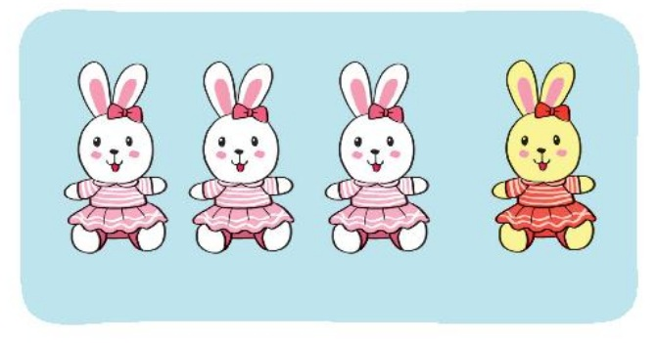

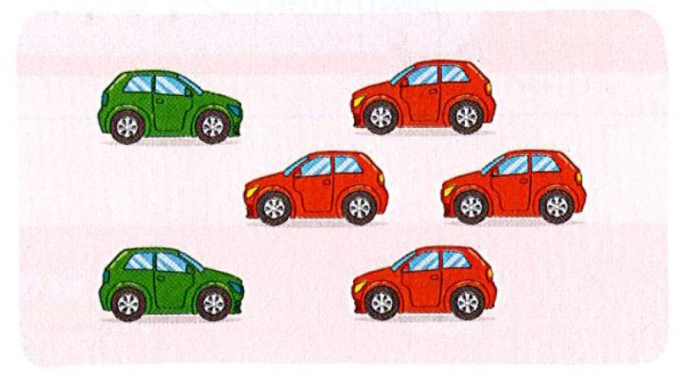
3
Số
?
a)
3
+
?
=
?
1
4
2
+
?
=
?
b)
3
5
?
+
4
=
?
c)
2
6

Slide 12
4
Số
?
?
2
1 + = 2
1
3 + = 5
?
2
?
1
2 + = 4
?
5 + = 6

Slide 13









a
TH HỨA TẠO
Chúc quý thầy cô mạnh khỏe.
Chúc các em chăm ngoan, học giỏi.

